Slide 1
CHÀO MỪNG CÁC EM ĐẾN VỚI TIẾT
TIẾNG VIỆT LỚP 1
Giáo viên: ......................

Slide 2


Slide 3

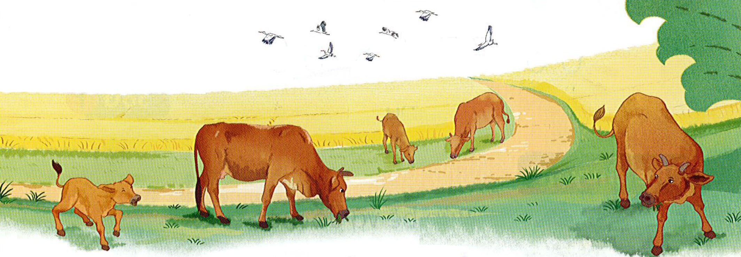


Slide 4

o

Slide 5
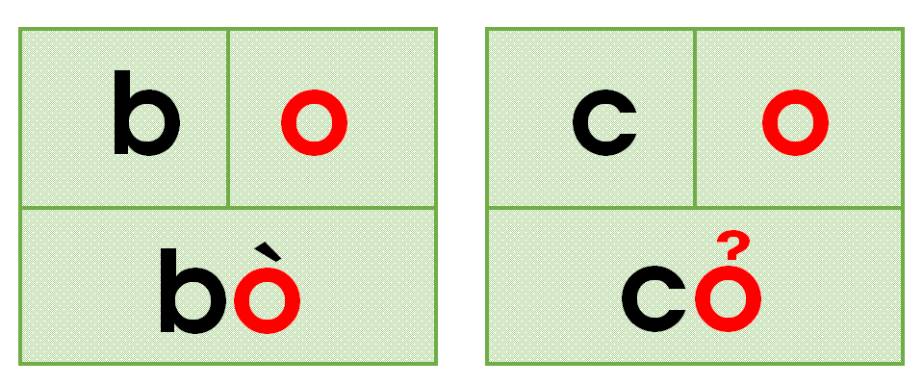
o

Slide 6



Slide 7


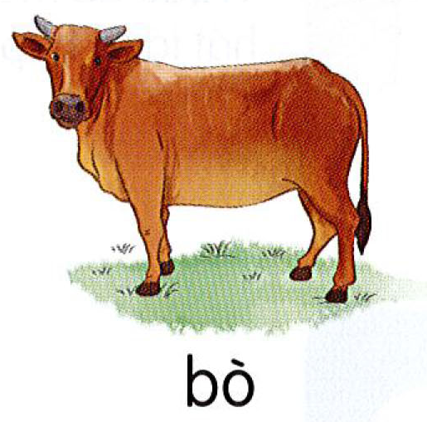

Slide 8

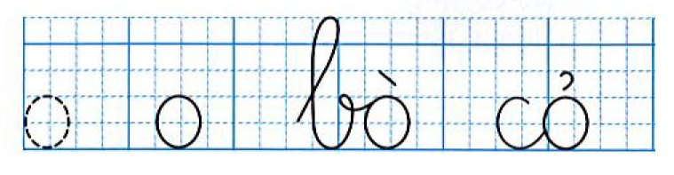

Slide 9


Slide 10


Slide 11


Slide 12

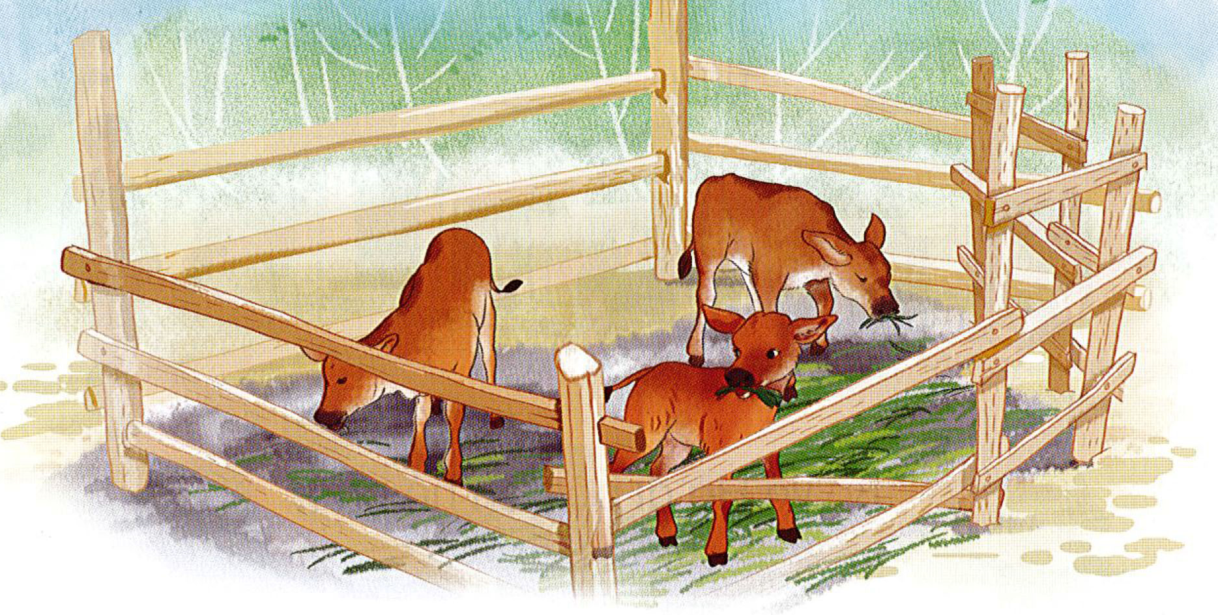


Slide 13


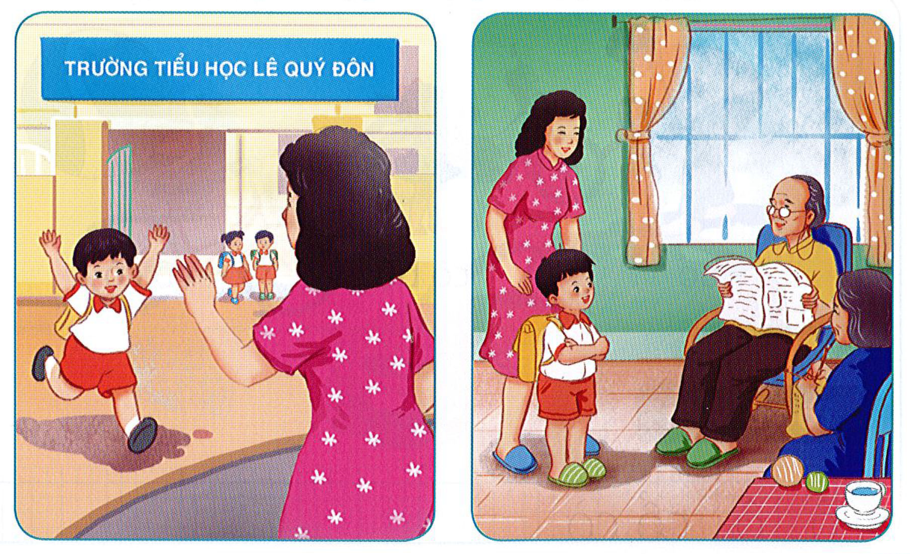

Slide 14


